Slide 1

DISEÑO DE UNA HERRAMIENTA DE SIMULACIÓN DE 5G-NR PARA EVALUAR LAS PRESTACIONES DE DIFERENTES SERVICIOS
JAVIER HERNÁNDEZ SÁNCHEZ

Slide 2
ÍNDICE
- INTRODUCCIÓN
- OBJETIVOS
- FUNDAMENTO TEÓRICO
- ARQUITECTURA DEL SIMULADOR
- RESULTADOS
- CONCLUSIONES
- LÍNEAS FUTURAS

Slide 3
INTRODUCCIÓN
1980 - 1G: Primeras redes móviles analógicas
1990 - 2G: Inicio de las comunicaciones móviles digitales.
2000 - 3G: Primer estándar de uso global (Desarrollado por 3GPP).
2010 - 4G: LTE.
2020 - 5G: NR.

Slide 4
OBJETIVOS
El objetivo principal será colapsar una estación base 5G y evaluar las prestaciones que ofrece en términos de capacidad y latencia.
Desarrollo de una herramienta de simulación de NR.
Dos escenarios: microcélula urbana e industrial.

Slide 5
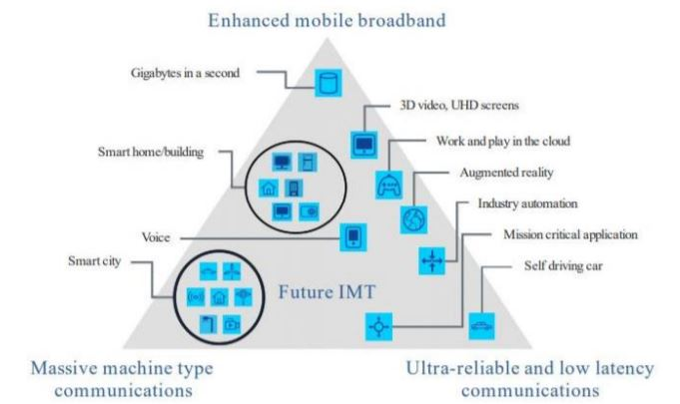
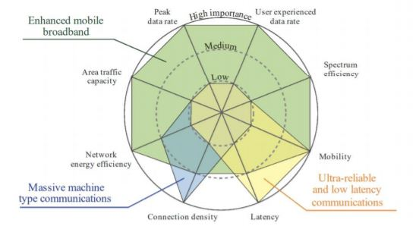
ITU-R: ESTÁNDAR 5G IMT-2020

Slide 6
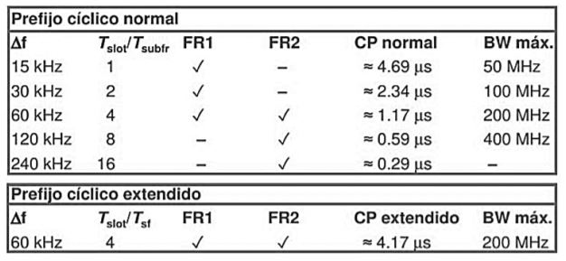
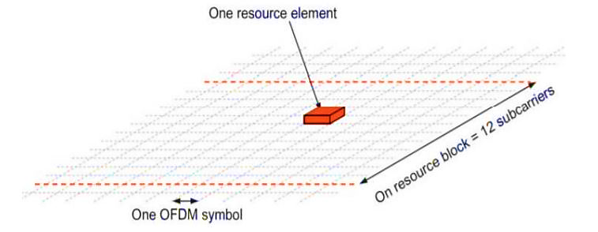
3GPP: 5G NR
- Dos rangos de frecuencia:
FR1: frecuencias inferiores a 6 GHz.
FR2: 24.25 a 52.6 GHz (mmWave).
- Bandas de frecuencia: FDD, TDD, SDL, SUL.
- OFDM con numerología flexible.
- Reducción de señales always-on.

Slide 7
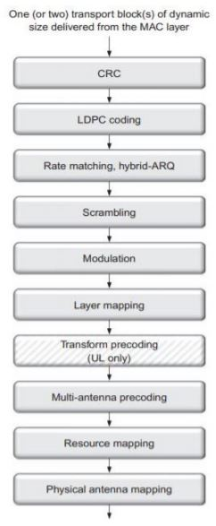
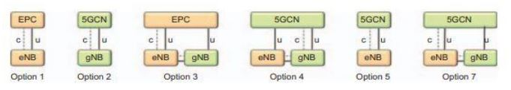
- Mayor densidad espectral: nuevas modulaciones y codificación de canal.
- Mejora de las técnicas MIMO existentes.
- Conexión al núcleo EPC o 5GCN.
- Tipos de conexión: SA o NSA.

Slide 8
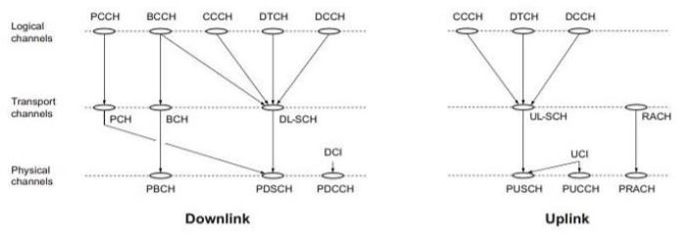
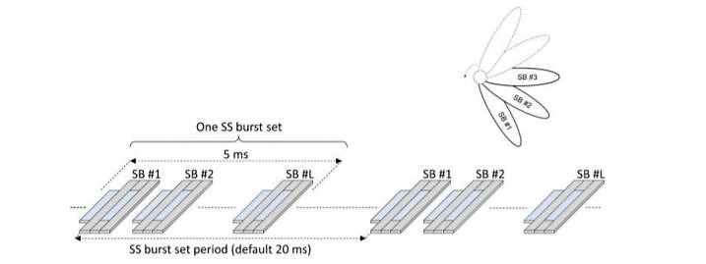
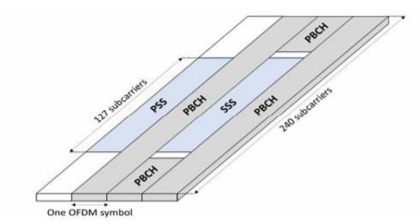
CANALES Y SEÑALES

Slide 9
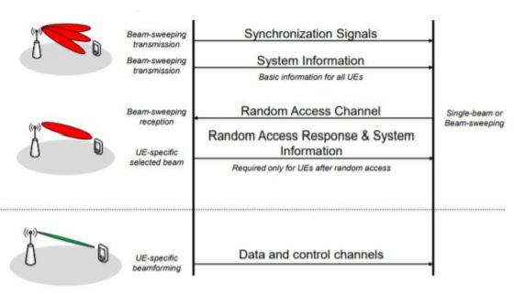
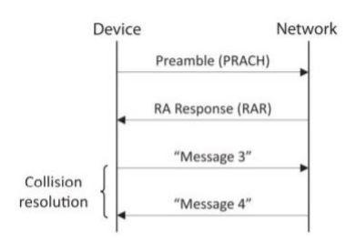
SINCRONIZACIÓN Y ESTABLECIMIENTO DE CONEXIÓN

Slide 10
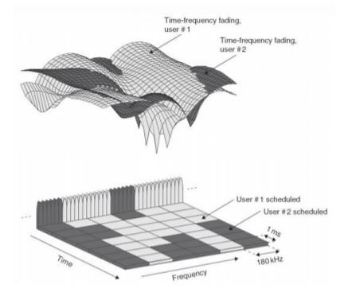
PLANIFICADOR DE RECURSOS
Asignación de recursos maximizando la tasa binaria total y garantizando cierta equidad.
Compromiso capacidad y equidad.
Si existe posibilidad de colapso se reducen los recursos de terminales “avariciosos” o SINR pobre.

Slide 11
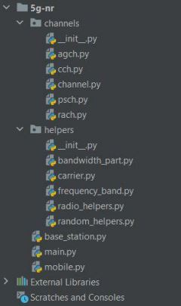
SIMULADOR
- Se implementa el estándar NR en Python3.
- Parámetros de simulación seleccionables.
- Distintas categorías de terminales y diferentes entornos.

Slide 12
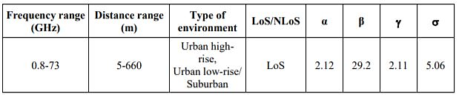

Modelo de propagación: Rec. P.1411 UIT-R (3.4 – 3.8 GHz)

Slide 13
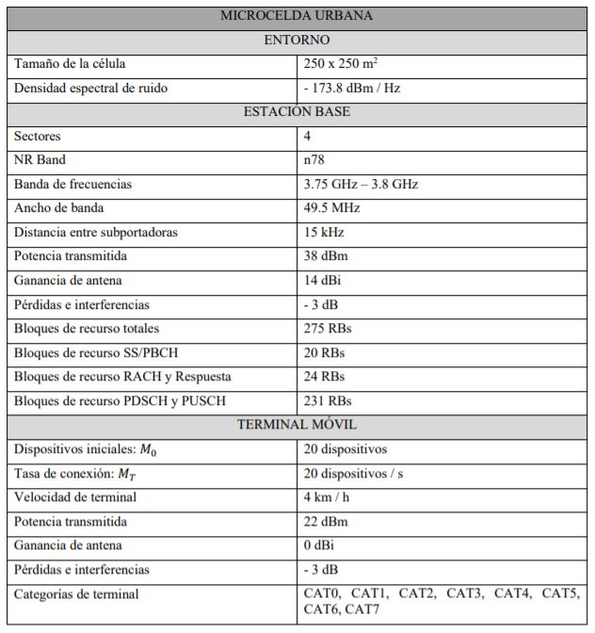
MICROCÉLULA URBANA

Slide 14
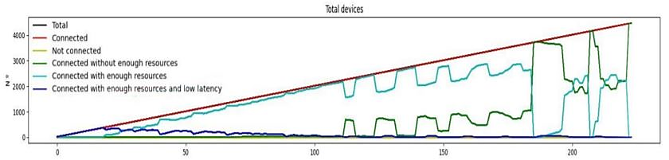
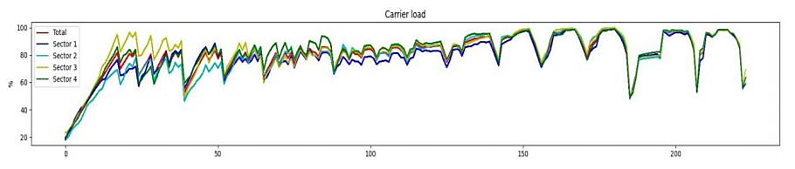
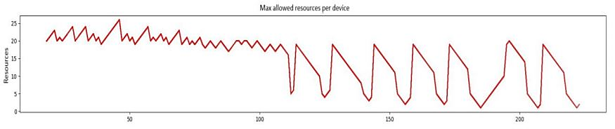

Slide 15
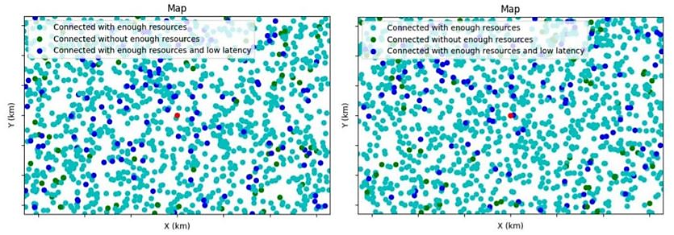

Slide 16
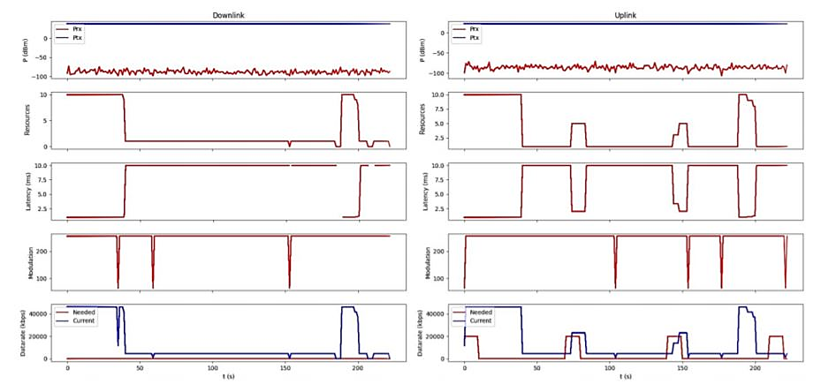

Slide 17
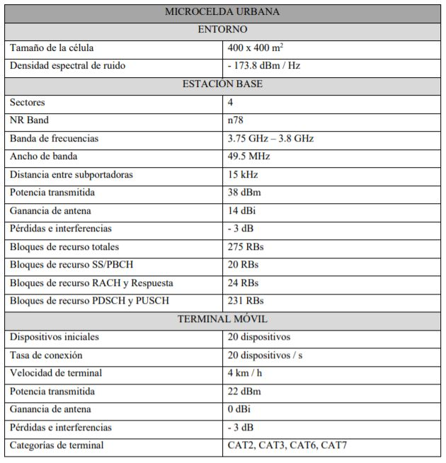
MICROCÉLULA INDUSTRIAL

Slide 18
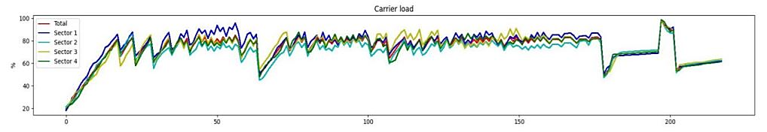
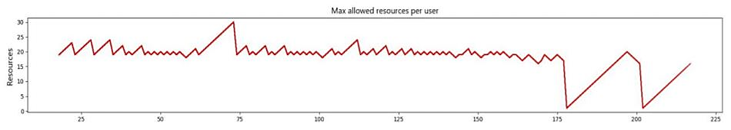
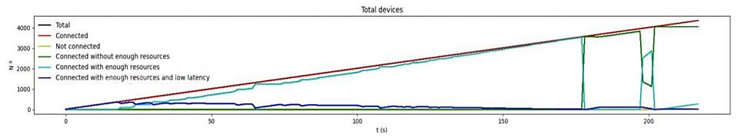

Slide 19
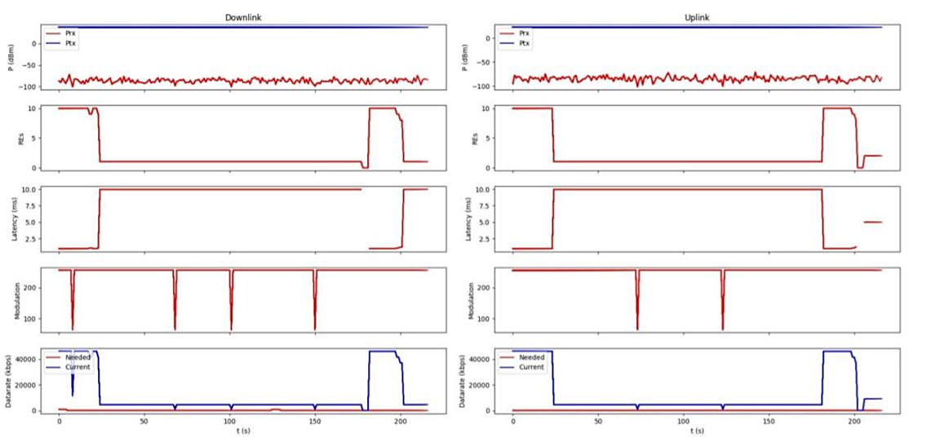

Slide 20
RESULTADOS
MICROCÉLULA URBANA:
Baja latencia al 100%: 400 terminales.
Baja latencia al 50%: 550 terminales.
Recursos suficientes al 50%: 4000 conexiones.
1er Colapso: 3300 conexiones.
MICROCÉLULA INDUSTRIAL:
Baja latencia al 100%: 400 terminales.
Baja latencia al 50%: 550 terminales.
Recursos suficientes al 50%: 4400 conexiones.
1er Colapso: 3640 conexiones.

Slide 21
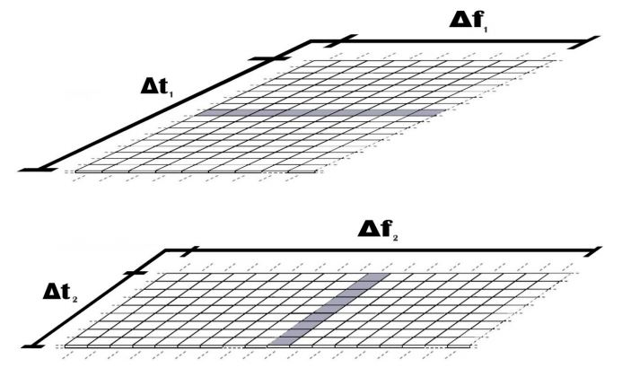
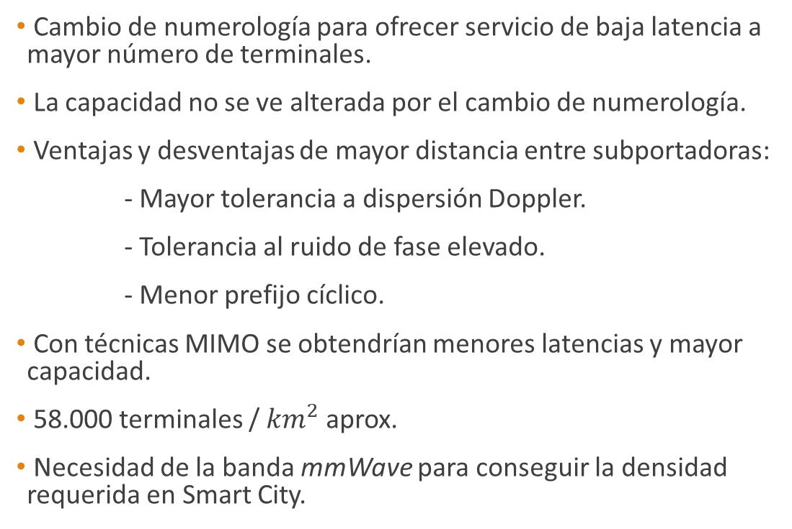
CONCLUSIONES
Cambio de numerología para ofrecer servicio de baja latencia a mayor número de terminales.
La capacidad no se ve alterada por el cambio de numerología.
Ventajas y desventajas de mayor distancia entre subportadoras:
- Mayor tolerancia a dispersión Doppler.
- Tolerancia al ruido de fase elevado.
- Menor prefijo cíclico.
Con técnicas MIMO se obtendrían menores latencias y mayor capacidad.
58.000 terminales /${ km}^{2}$ aprox.
Necesidad de la banda mmWave para conseguir la densidad requerida en Smart City.

Slide 22
LÍNEAS FUTURAS
- Incluir técnicas MIMO.
- Incluir otras numerologías.
- Incluir algoritmos de inteligencia artificial para mejorar el planificador de recursos.
- Otras mejoras: estaciones base trisector, modelos de tráfico, etc.

Slide 23
GRACIAS POR SU ATENCIÓN

